Slide 1
DESARROLLO DE UN MODELO DE MACHINE LEARNING PARA LA PREDICCIÓN DE DISTRIBUCIONES DE TEMPERATURA EN UNA CHAPA^{(*)}
por Condori Mamani Royer
Docentes: Dr. Ruben Weht y Ing. Guillermo Marsik
^{(*)} Trabajo Final de la materia Modelización de Propiedades y Procesos
Buenos Aires, 14 de julio de 2025

Slide 2
Introducción
Flexible
Condiciones de contorno
Fenómenos de conducción térmica
Técnicas de Machine Learning
Rápido
Geometría
Escalable
Presencia de fuentes de calor localizadas
Sistemas físicos descritos por ecuaciones diferenciales
Distribuciones de temperatura complejas

Slide 3
Objetivos
Desarrollar un modelo ML para predecir la distribución de temperatura en una chapa cuadrada.
Estudiar el problema físico
Generar un conjunto de datos mediante simulaciones por diferencias finitas
Entrenar una red neuronal multicapa (MLP)
Analizar el desempeño del modelo en términos del error de predicción y capacidad de generalización.

Slide 4
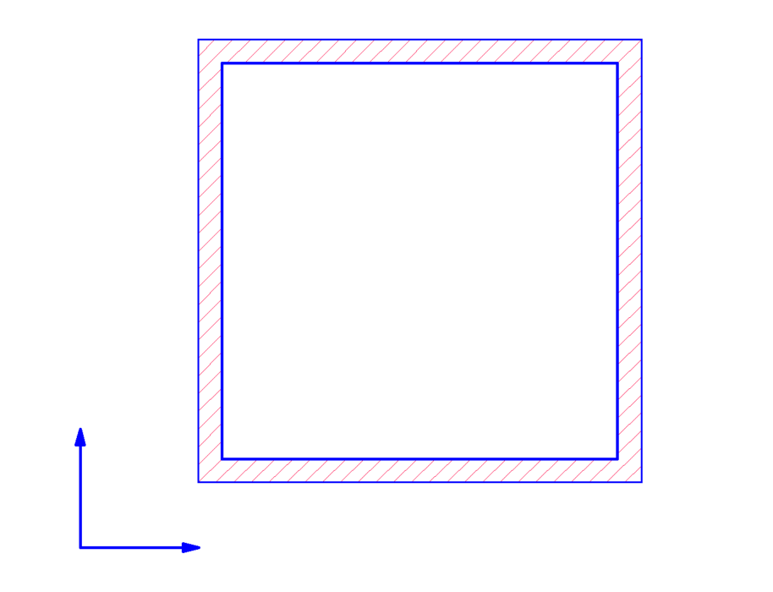
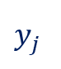
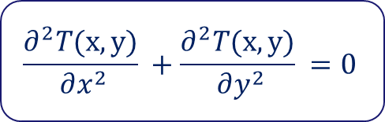
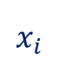
Presentación del Problema
B
Diferencias finitas
$$\frac{∂^{2}T(x,y)}{ ∂x^{2}} +\frac{∂^{2}T(x,y)}{ ∂y^{2}} =0$$
A
C
$$y_{j}$$
Ecuación Diferencial de la Difusión del Calor
D
$$x_{i}$$

Slide 5
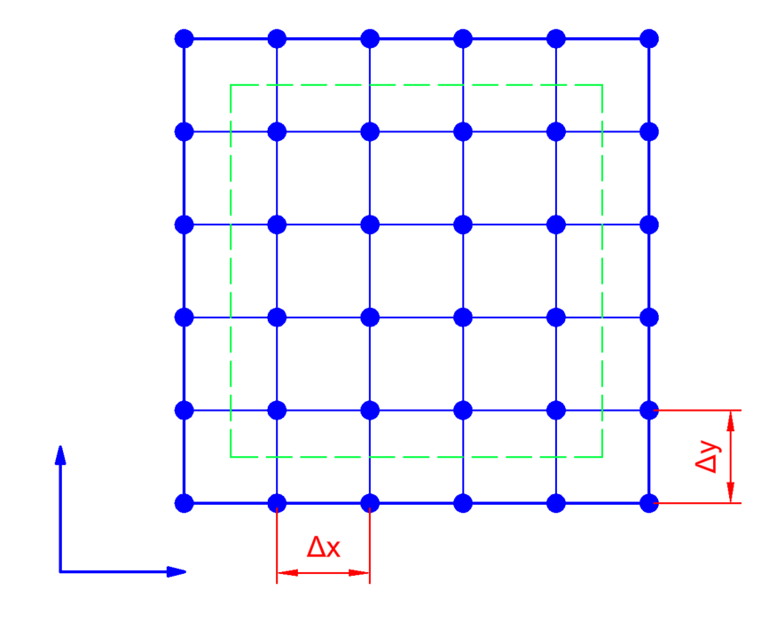

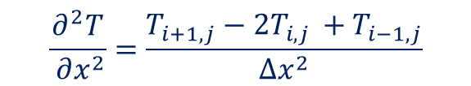
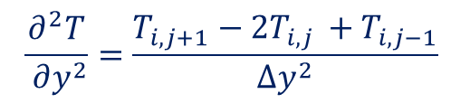
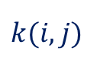
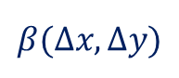

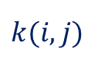
Discretización del Problema
B
$$\frac{∂^{2}T}{ ∂x^{2}}=\frac{T_{i+1,j}−2T_{i,j }+T_{i−1,j}}{Δx^{2}}$$
$$\frac{∂^{2}T}{ ∂y^{2}}=\frac{T_{i,j+1}−2T_{i,j }+T_{i,j−1}}{Δy^{2}}$$
A
C
$$k(i,j)$$
$$β(Δx,Δy)$$
$$j$$
$$T_{k−1}+β^{2}T_{k−N_{x}}−2\left(1+β^{2}\right)T_{k}+T_{k+1}+β^{2}T_{k+N_{x}}=0$$
D
$$k(i,j)$$
$$i$$
Nodos internos

Slide 6
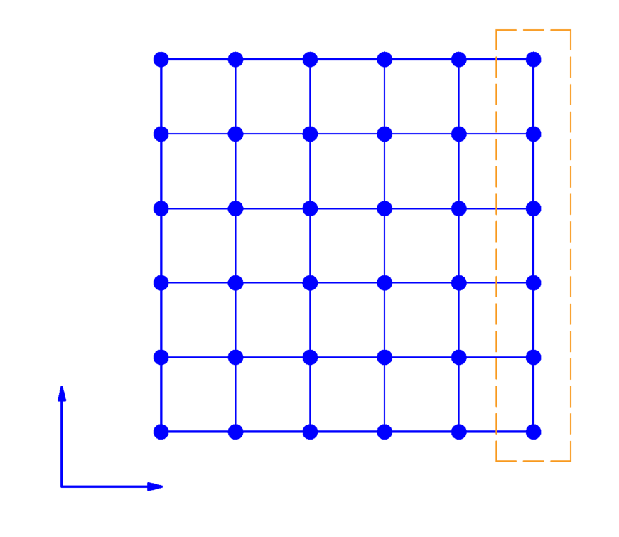
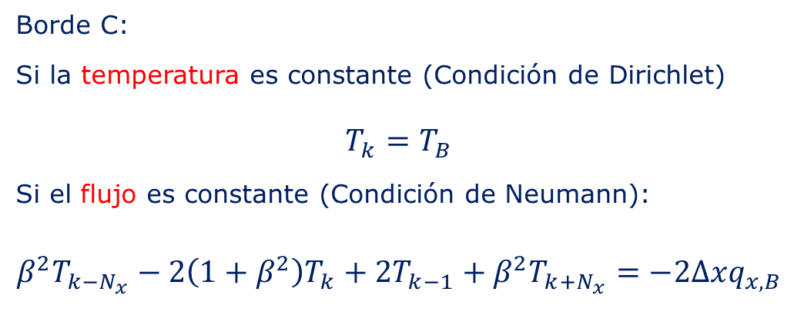
Condiciones de Contorno
B
$$T_{k−1}+β^{2}T_{k−N_{x}}−2\left(1+β^{2}\right)T_{k}+T_{k+1}+β^{2}T_{k+N_{x}}=0$$
Nodos internos
Borde C:
Si la temperatura es constante (Condición de Dirichlet)
,
$$T_{k}=T_{B}$$
Si el flujo es constante (Condición de Neumann):
$$β^{2}T_{k−N_{x}}−2\left(1+β^{2}\right)T_{k}+2T_{k−1}+β^{2}T_{k+N_{x}}=−2Δxq_{x,B}$$
A
C
$$j$$
D
$$k(i,j)$$
$$i$$
Nodos del borde

Slide 7
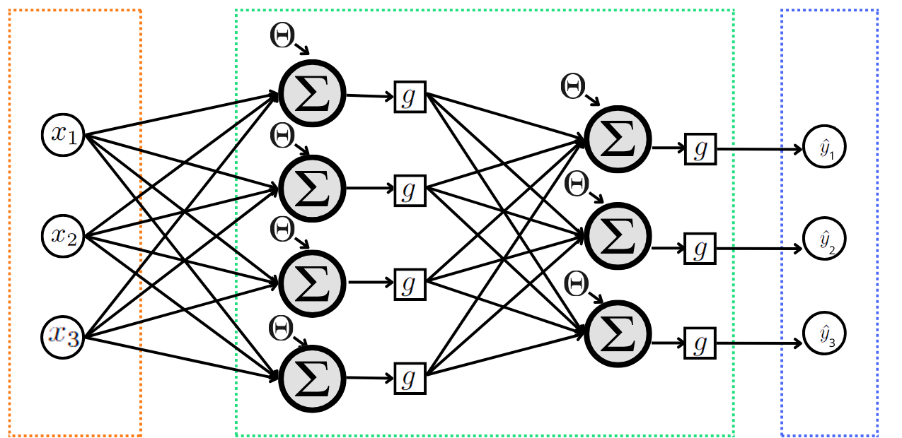
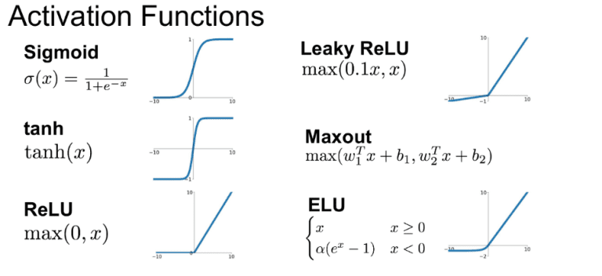
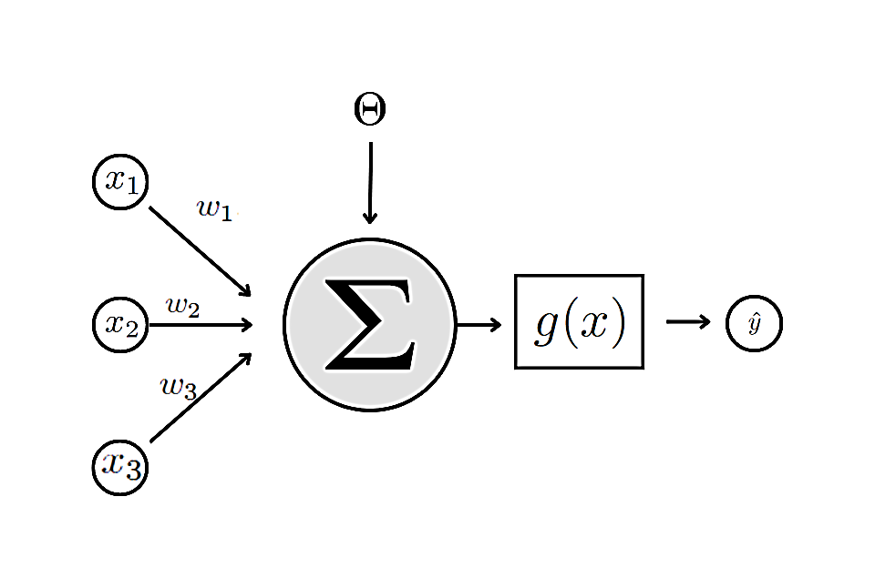
Enfoque de Machine Learning
1°
128 Neuronas
2°
256 Neuronas
3°
512 Neuronas
Función de activación
12
MLP
2500
Red neuronal multicapa
Puntos de la placa

Slide 8
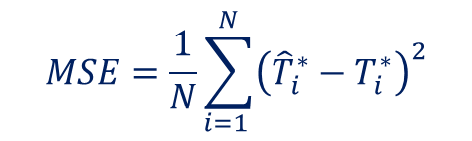
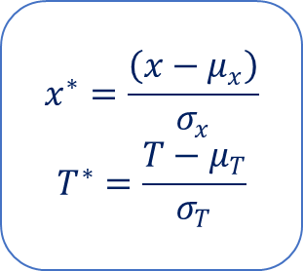
Configuración del entrenamiento
Ir
Época
X_train
Lote
MLP
$$x^{∗}=\frac{\left(x−μ_{x}\right)}{σ_{x}}$$
$$T^{∗}=\frac{T−μ_{T}}{σ_{T}}$$
T_train
Dataset
Error cuadrático medio
$$MSE=\frac{1}{N}\sum_{i=1 }^{N}{{\left({\hat{T}}_{i}^{∗}−T_{i}^{∗}\right)}^{2}}$$
X_val
70% Entrenamiento
30% Validación
T_val
Mejora el aprendizaje y tener estabilidad numérica

Slide 9
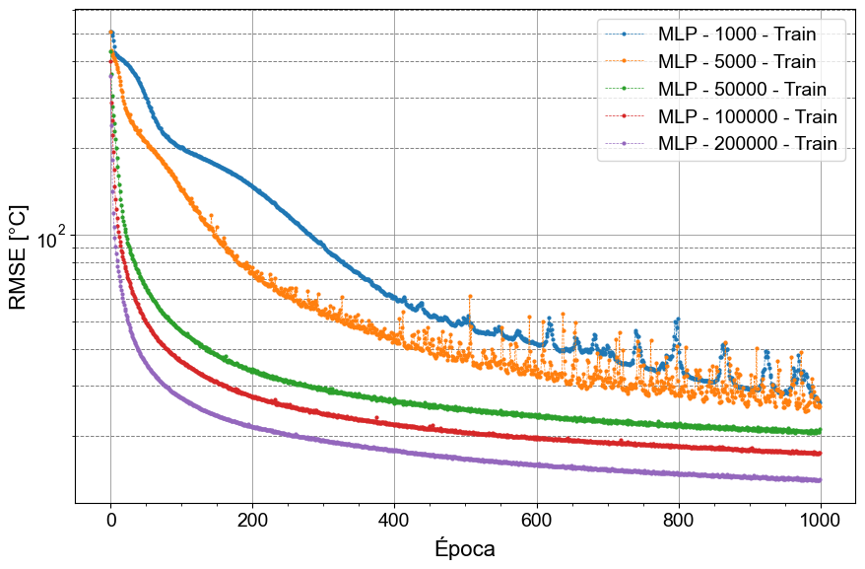
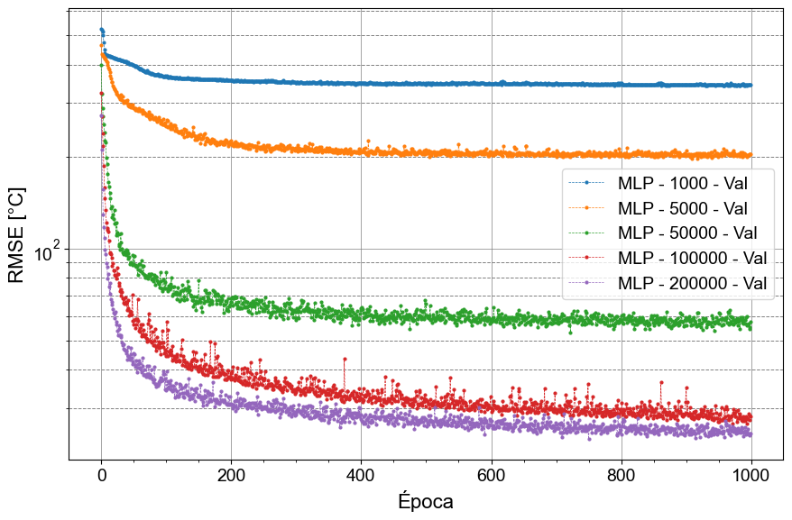
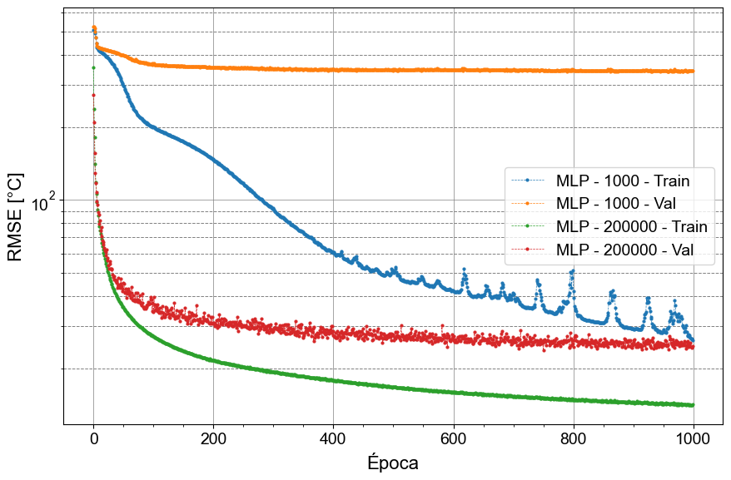

Modelo MLP - Sin ponderación
Cuanto se desvía el modelo de los datos reales
$$RMSE=\sqrt{MSE}$$
Entrenamiento
Validación

Slide 10
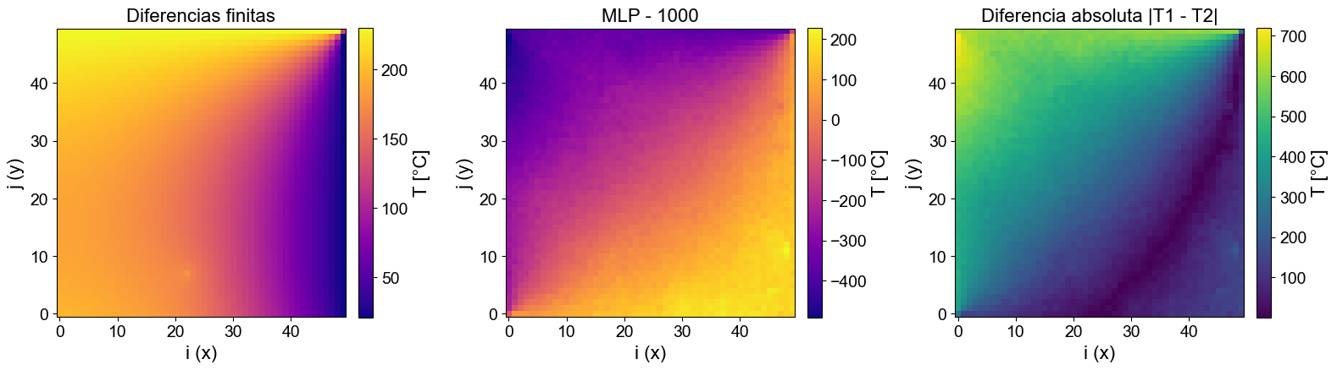
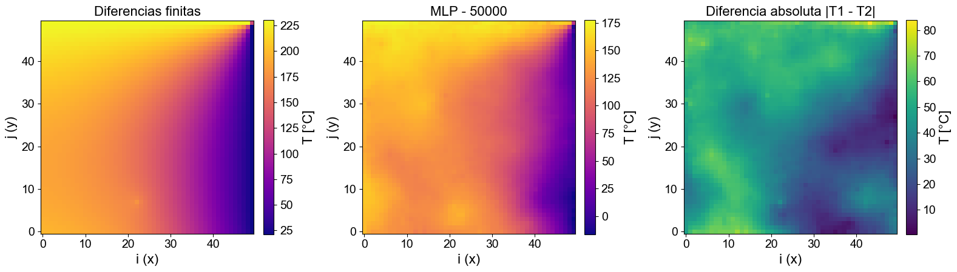
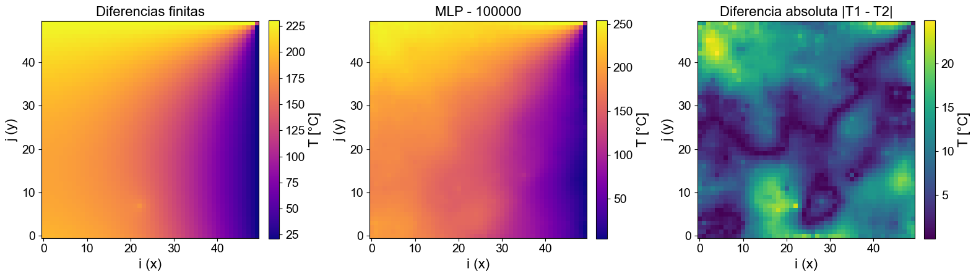
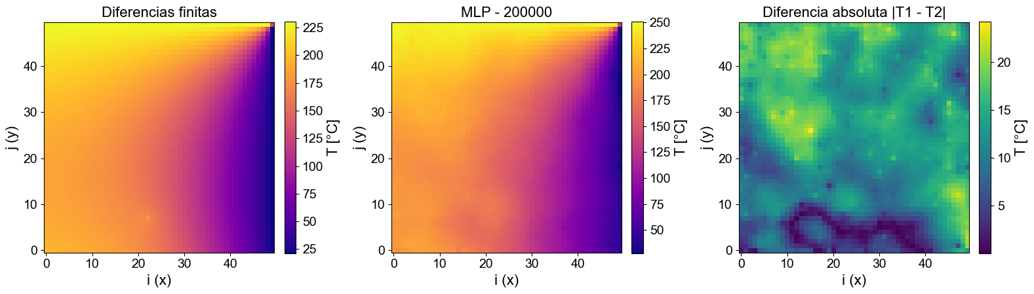
Modelo MLP - Sin ponderación

Slide 11
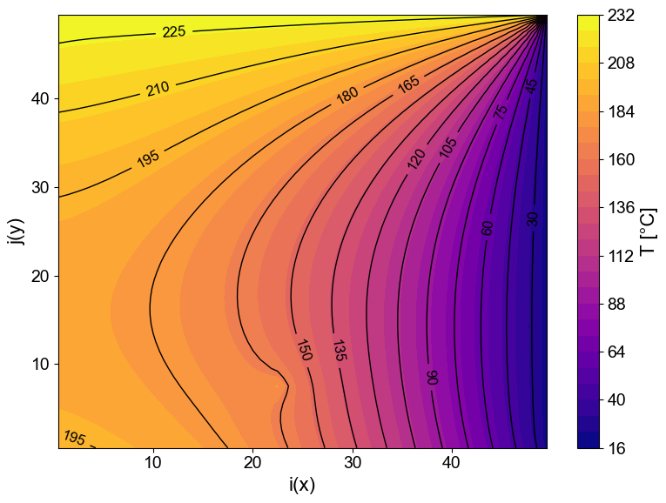
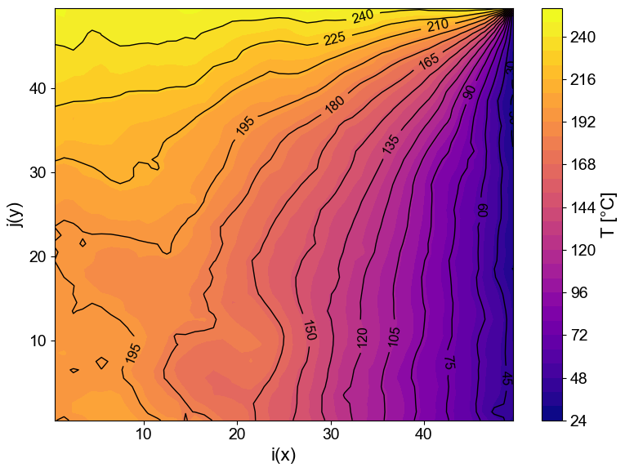
Diferencias Finitas
MLP 200 000
Diferencia máxima
24,2 °C
Diferencia media
12,3 °C
Desvió estándar
4,76 °C
idx_muestra=16568

Slide 12
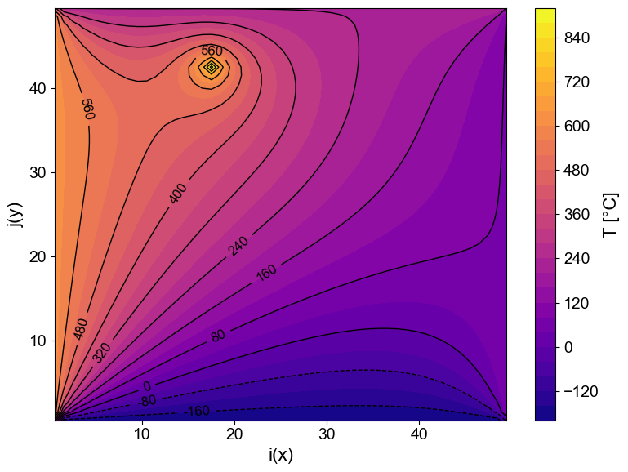
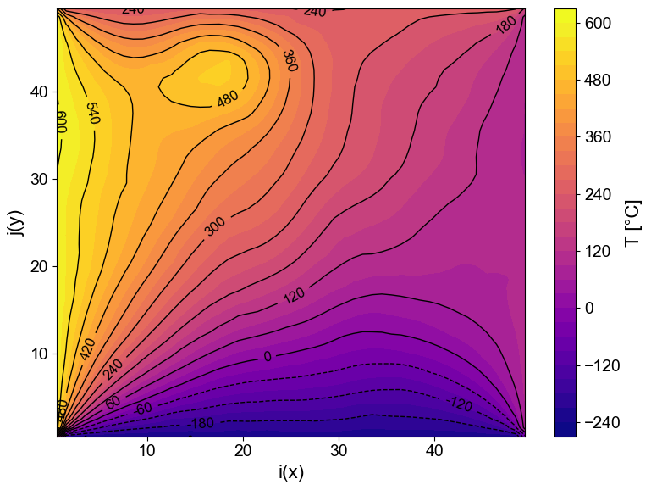
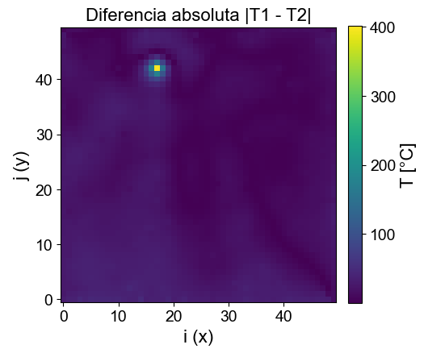
Diferencias Finitas
MLP 200 000
Diferencia máxima
400 °C
Diferencia media
16,5 °C
Desvió estándar
15,0 °C
No basta con aumentar el volumen de datos o prolongar el entrenamiento
idx_muestra=12989

Slide 13
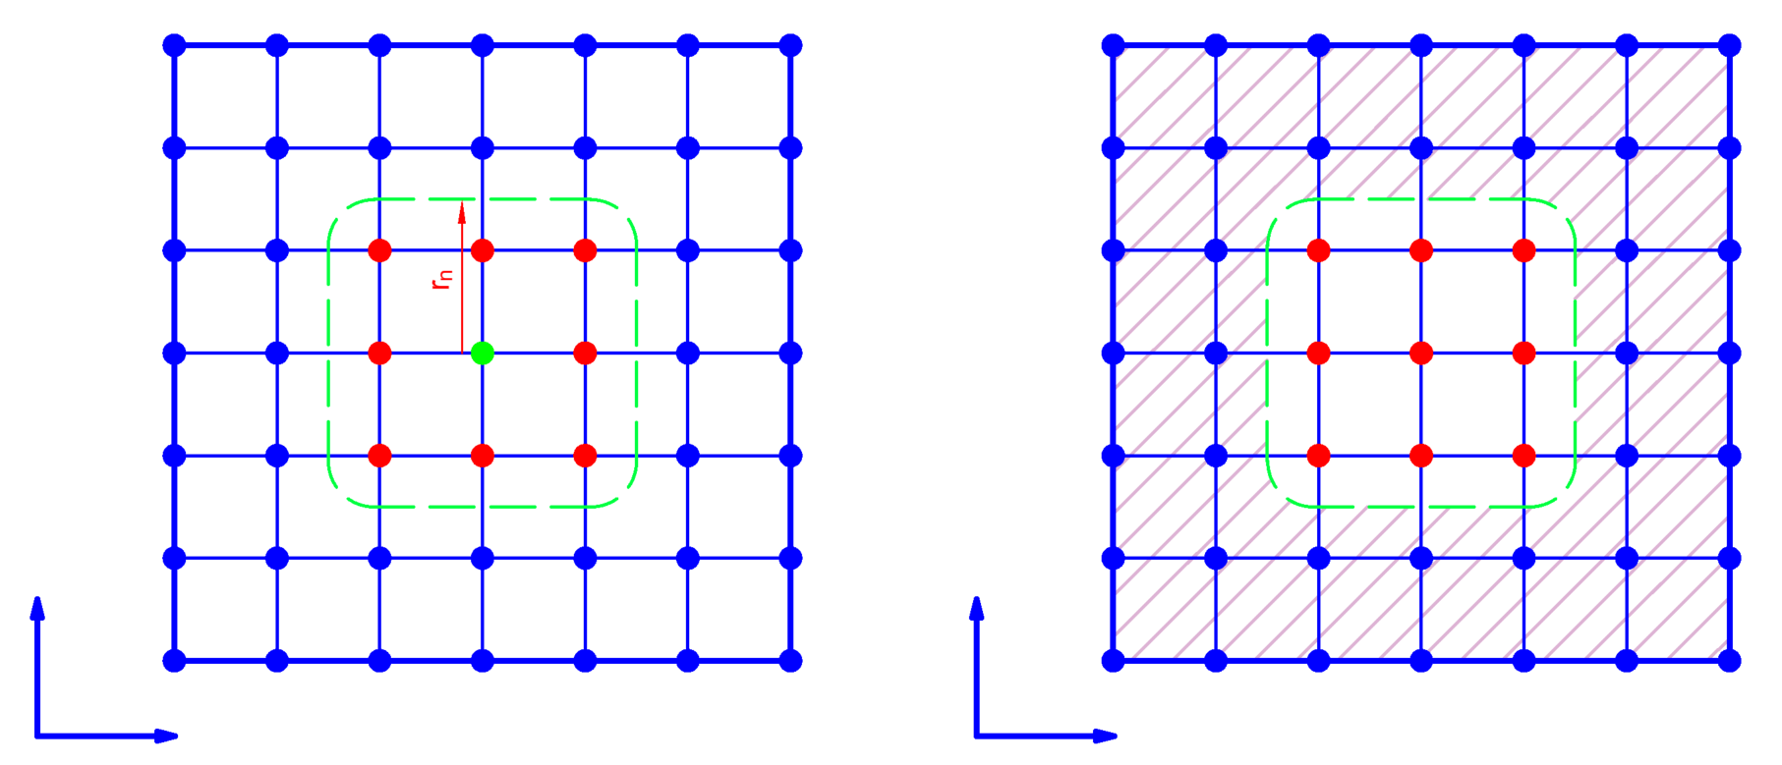
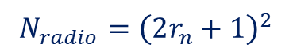
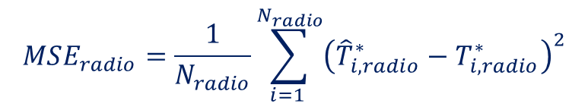
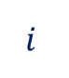

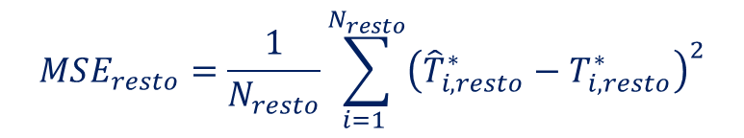
Modelo MLP - Con ponderación
${N_{radio}=\left(2r_{n}+1\right)}^{2}$
$$MSE_{radio}=\frac{1}{N_{radio}}\sum_{i=1 }^{N_{radio}}{{\left({\hat{T}}_{i,radio}^{∗}−T_{i,radio}^{∗}\right)}^{2}}$$
$$MSE_{resto}=\frac{1}{N_{resto}}\sum_{i=1 }^{N_{resto}}{{\left({\hat{T}}_{i,resto}^{∗}−T_{i,resto}^{∗}\right)}^{2}}$$
$$j$$
$$MSE_{total}=\left(1−α\right)∗MSE_{resto}+α∗MSE_{radio}$$
$$i$$

Slide 14
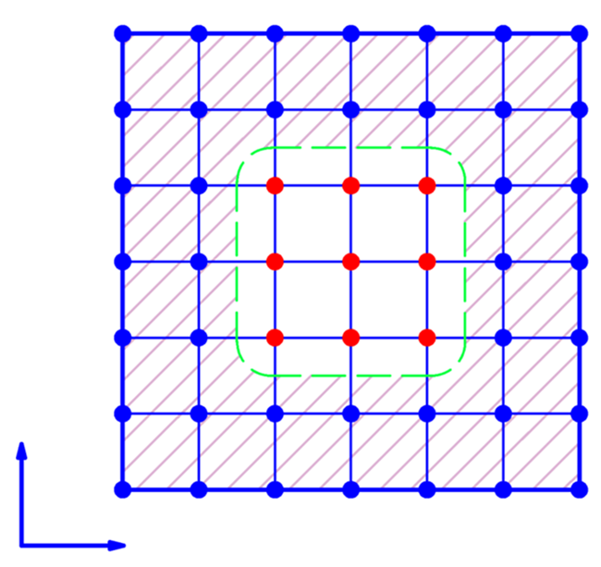
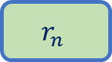
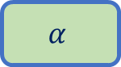
Modelo MLP - Con ponderación
Ir
Época
$$α$$
MLP
Lote
$$r_{n}$$
$$MSE_{total}=\left(1−α\right)∗MSE_{resto}+α∗MSE_{radio}$$
$$j$$
$$i$$

Slide 15
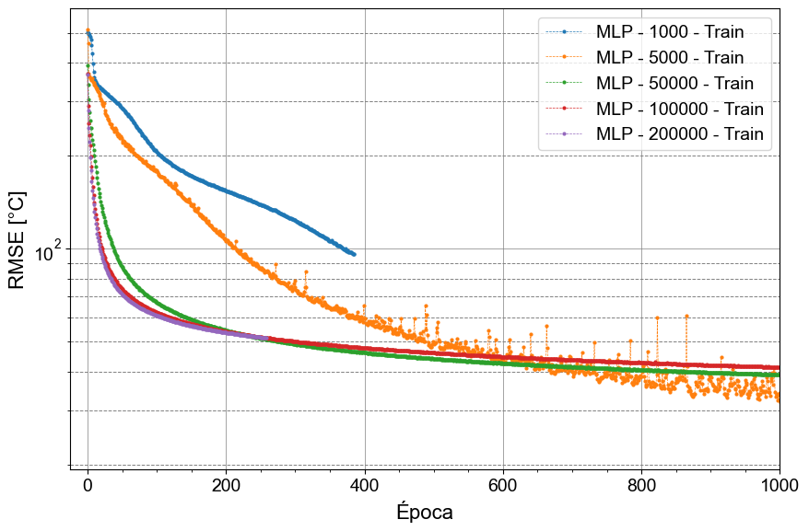
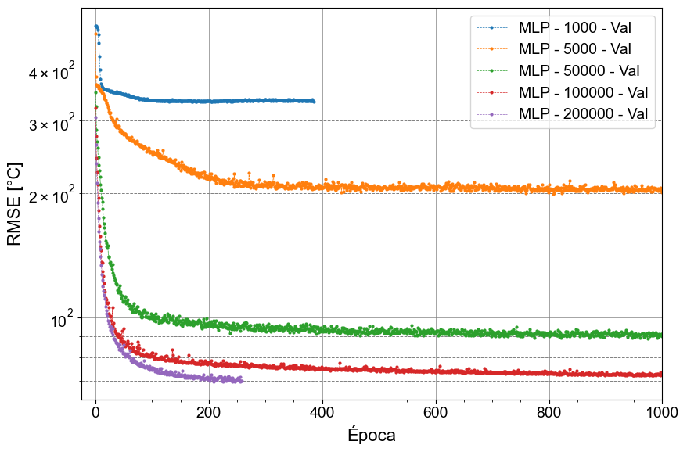
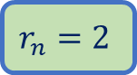
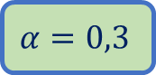
Modelo MLP - Con ponderación
$$α=0,3$$
$$r_{n}=2$$
Entrenamiento
Validación

Slide 16
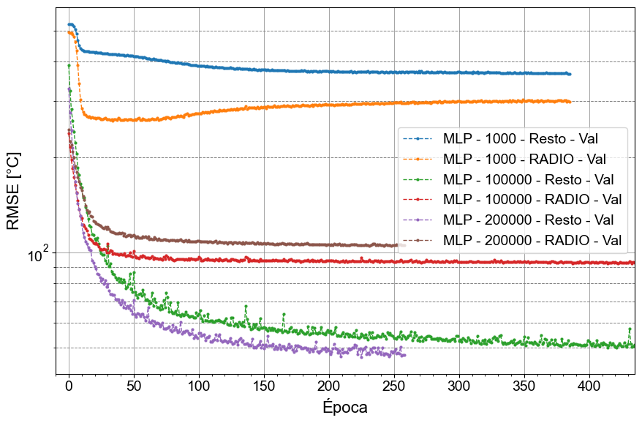
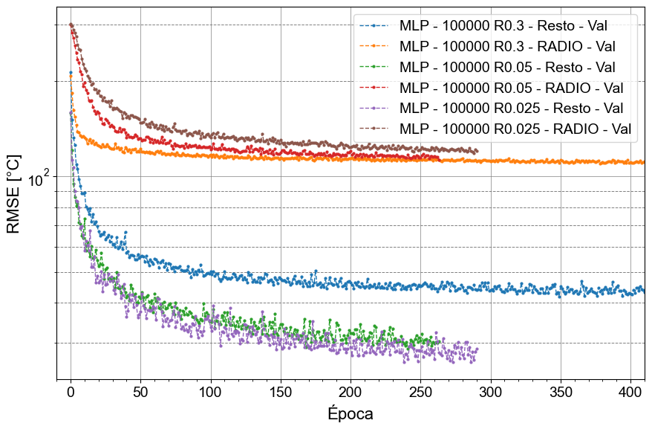
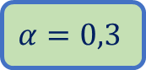
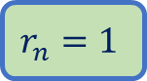
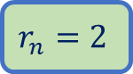
Modelo MLP - Con ponderación
Sobreajuste
$$α=0,3$$
$$r_{n}=2$$
$$r_{n}=1$$

Slide 17
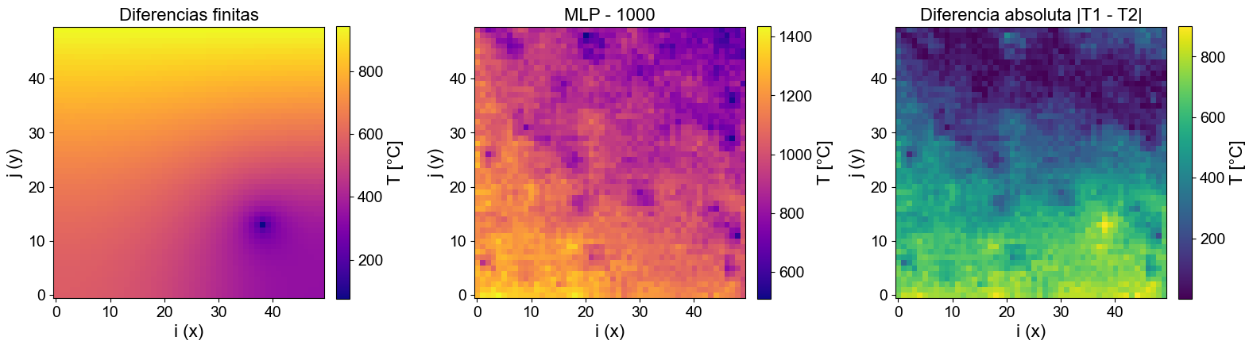
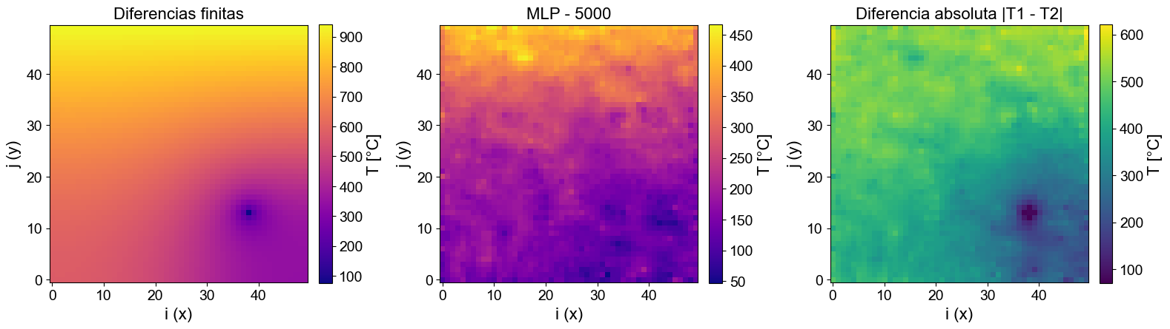
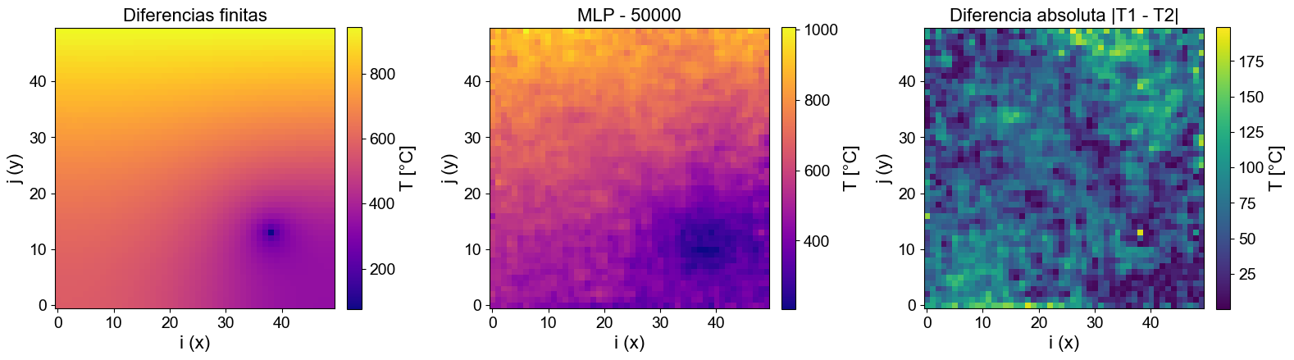
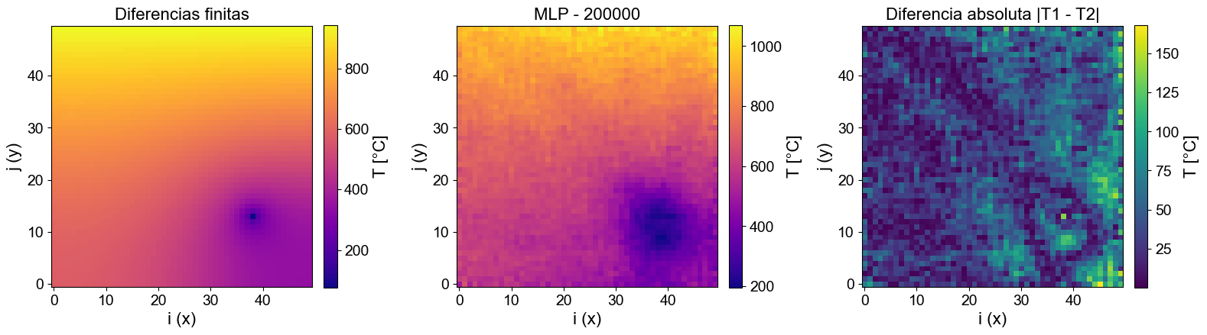
Diferencia máxima
900 °C
Diferencia media
372 °C
Diferencia máxima
622 °C
Diferencia media
417 °C
Diferencia máxima
198 °C
Diferencia media
62 °C
Diferencia máxima
168 °C
Diferencia media
37 °C
idx_muestra=18893

Slide 18



'MLP_100000_test_run4'

Slide 19



[$−5000 \frac{W}{m^{2}}$, $5000 \frac{W}{m^{2}}$] y [$−250°C,{0,4∗T}_{Fusion}$].
Dataset
70% Entrenamiento
30% Validación
Sin punto caliente
Temperatura media
153,9 °C
Desvió estándar
235,5 °C

Slide 20



Diferencias Finitas
MLP 100 000
Diferencia máxima
4,5 °C
Diferencia media
1,3 °C
Desvió estándar
0,7 °C

Slide 21




Conclusiones
La predicción térmica mediante ML es efectiva
La red neuronal tipo MLP logra aproximar rápidamente el comportamiento térmico general del sistema.
Mejores resultados en zonas de variaciones suaves y gradientes moderados
La ponderación espacial mejora la precisión local Orientar el entrenamiento hacia zonas criticas permite reducir el error local significativamente .
Existen limites con el enfoque actual El modelo muestra un error residual que no se elimina con mayor volumen de datos o ajustes en la ponderación
Es necesario complementar la estrategia de resolución con enfoques mas avanzados Arquitecturas mas complejas
Esquema de entrenamiento focalizados

Slide 22
Preguntas?

